Slide 1
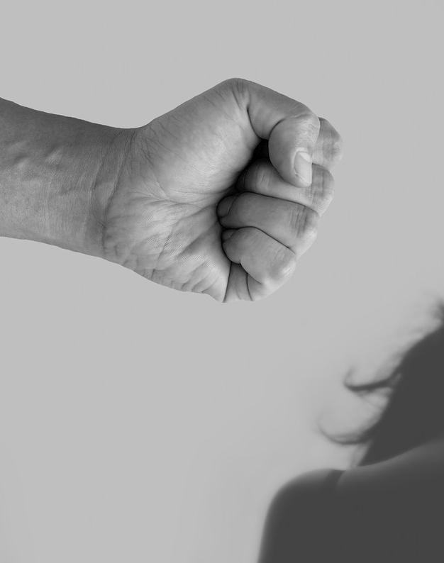

GESLAGSGEBASEERDE GEWELD
GRONDWETLIKE REGTE EN VERANTWOORDELIKHEDE:
Kwartaal 4: Week 1 – 4
Les 3
Notes:
Graad 8's. Haal asseblief jou Les 1-4 – Grafiese Organiseerder van verlede week uit en kyk na jou antwoorde van die Les 2-gedeelte. (Onderwyser kan Les 1-4 – Grafiese Organiseerder MEMO deel, maar slegs antwoorde van Les 2 wys).
Jy kan die Les 3-gedeelte van jou Les 1-4 – Grafiese Organiseerder aan die einde van die les voltooi.
Vandag praat ons oor GESLAGSGEBASEERDE GEWELD.
Ek weet dit is 'n baie sensitiewe onderwerp, maar dit is 'n kwessie wat nie net Suid-Afrika nie, maar ook lande regoor die wêreld in die gesig staar. Dit is nie om enigiemand ongemaklik te laat voel nie. Dit is nie iets wat ligtelik opgeneem moet word nie, dit is 'n ernstige onderwerp en ons moet dit as sodanig behandel.

Slide 2
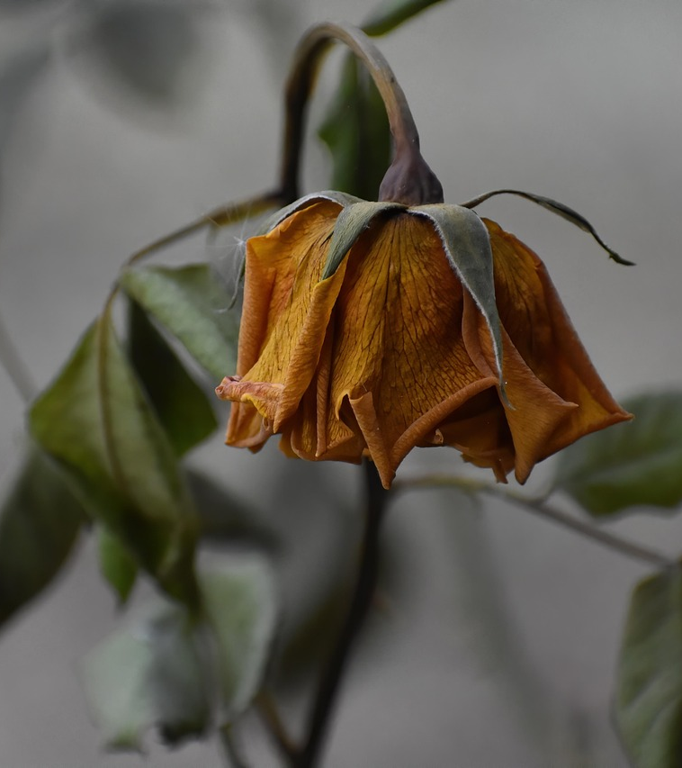
Verstaan die term ‘geweld’
Geweld is die daad om 'n ander persoon, groep of gemeenskap fisiese of sielkundige leed aan te doen
Dit behels krag of bedreiging en die doel is om emosioneel af te breek
Enigiemand kan ‘n oortreder wees., insluitend individue, groepe en owerhede.
Notes:
Voordat ons geslagsgebaseerde geweld definieer, moet ons die term 'geweld' verstaan.
Geweld is die daad om 'n ander persoon, groep of gemeenskap fisiese of sielkundige leed aan te doen. Geweld is opsetlik. Dit behels krag of bedreiging en het die doel om die persoon wat dit ervaar emosioneel af te breek. Enigiemand kan 'n oortreder van geweld wees. Trouens, ons kan selfs gewelddadig teenoor onsself optree. Individue, groepe en state van owerhede kan ook geweld perpetueer.

Slide 3
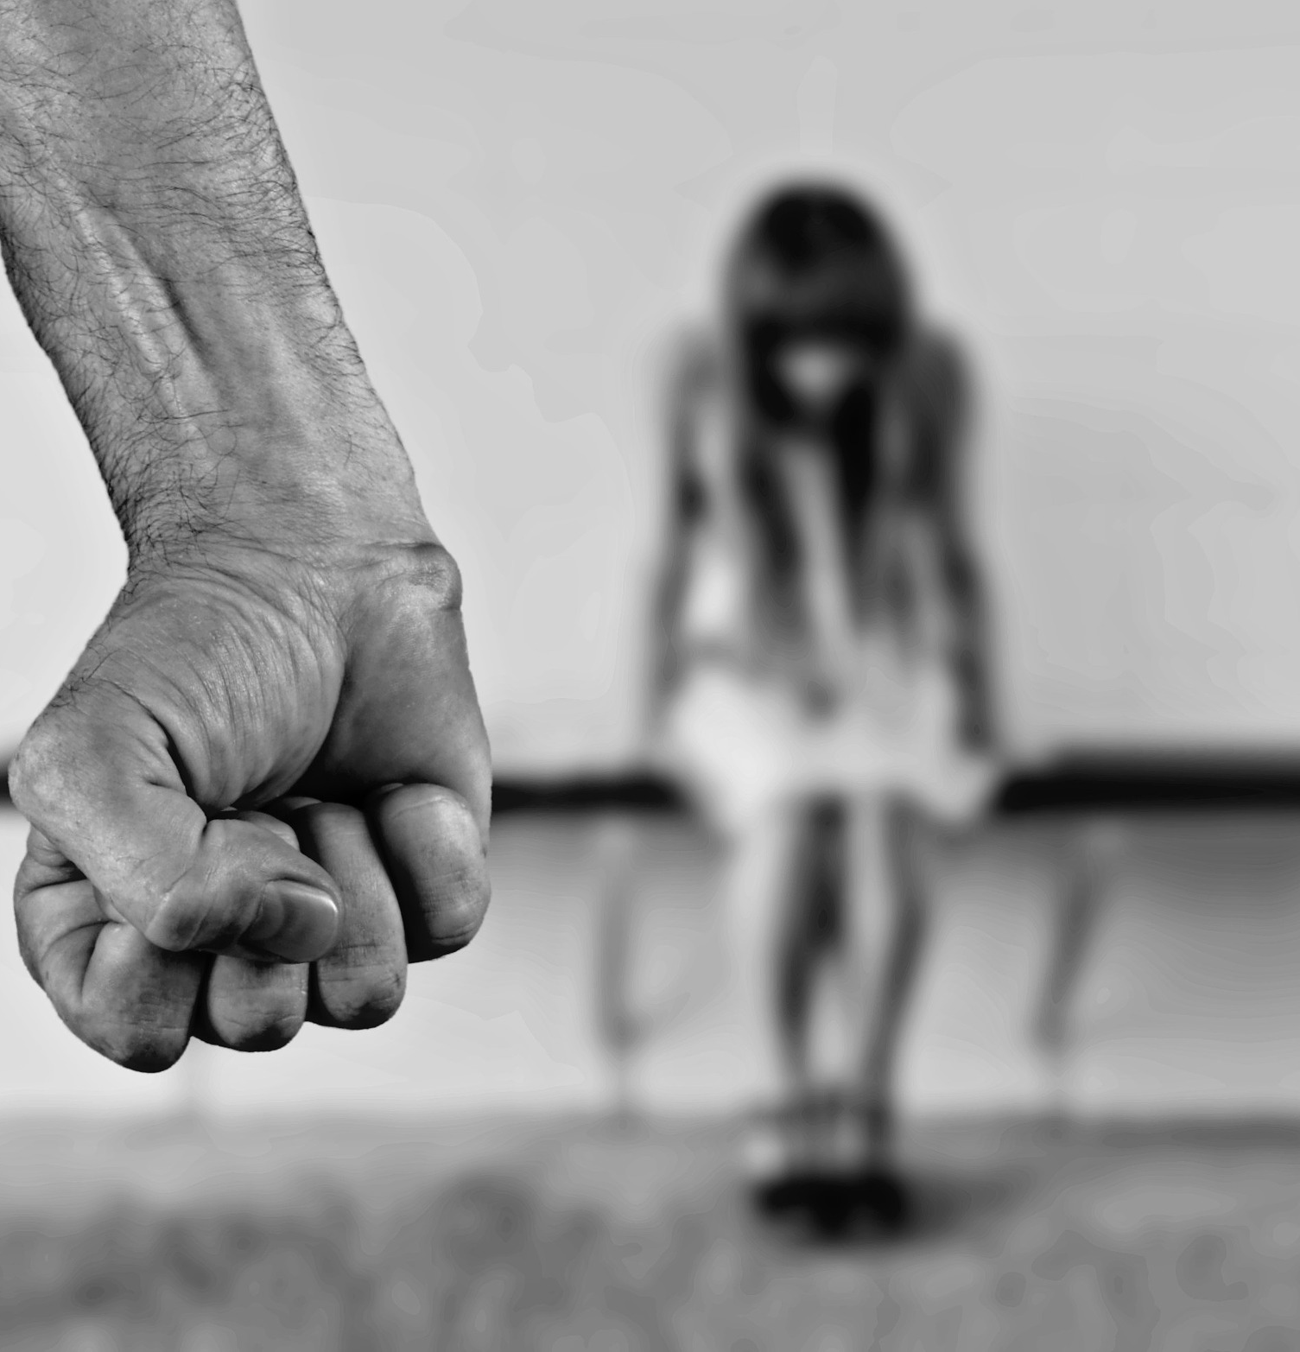
Hoe geweld gepleeg kan word:
Voorbeelde van geweld
Fisies: Moord, bakleiery en aanranding
Emosionel/sielkundig: Verbale bedreigings, manipulasie, agtervolging en afknouery.
Haatmisdade: Beskadiging van ‘n individu, groep op grond van spesifieke eienskappe soos ras of kultuur, bv. Xenofobie
Impak van geweld
Trauma, gestremdhede en selfs dood
Lei tot vrees, kwesbaarheid, nagmerries en terugflitse
Kan ‘n siklus vorm waar persoon wat geweld ervaar, geneig is om dit te pleeg.
Notes:
Voorbeelde van hoe geweld gepleeg kan word:
Fisiese geweld: moord, bakleiery en aanranding.
Emosionele en sielkundige mishandeling: verbale dreigemente, manipulasie, agtervolging en afknouery.
Haatmisdade: Behels die beskadiging van 'n individu, groep of gemeenskap op grond van spesifieke eienskappe, soos ras of kultuur. Xenofobie, die vooroordeel teen mense van 'n ander land, behels dikwels haatmisdade.
Hoe raak geweld mense?
Geweld kan trauma, gestremdhede en soms selfs die dood tot gevolg hê.
Geweld raak mense nie net fisies nie, maar kan hulle ook emosioneel beïnvloed: waar hulle bang en kwesbaar voel. Daarbenewens kan sielkundige effekte, soos nagmerries en terugflitse, ervaar word.
Geweld word as 'n siklus beskou en kan gevolglik dikwels tot verdere geweld lei wat deur ander gepleeg word: diegene wat geweld ervaar, is meer geneig om dit te pleeg.

Slide 4
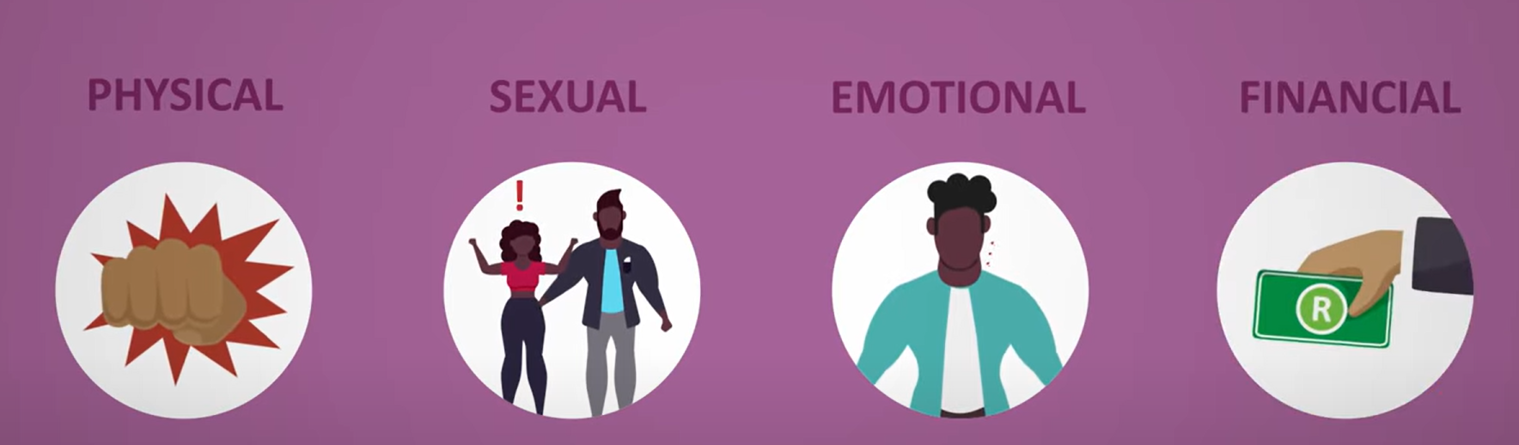
Geslagsgebaseerde geweld(GGG)
Geweld wat voorkom van ongelyke magsverhoudings tussen geslagte
Dit kan:
  Fisies
  Sielkundig
  Seksueel
  Ekonomies
Word aangevuur deur geslagsrolle, norme en verwagtinge in die gemeenskap.
Kyk: What is GBV?
https://www.youtube.com/watch?v=Uhg3cxnwNxc (1 min 59 sek)
Notes:
Geslagsgebaseerde geweld (GGG) verwys na die sielkundige, emosionele, seksuele of ekonomiese geweld wat voorkom as gevolg van ongelyke magsverhoudings tussen geslagte in die samelewing. Dit kom voor as gevolg van waargenome idees van geslagsrolle, norme en verwagtinge.
Kyk: What is GBV?
https://www.youtube.com/watch?v=Uhg3cxnwNxc (1 min 59 sek)

Slide 5
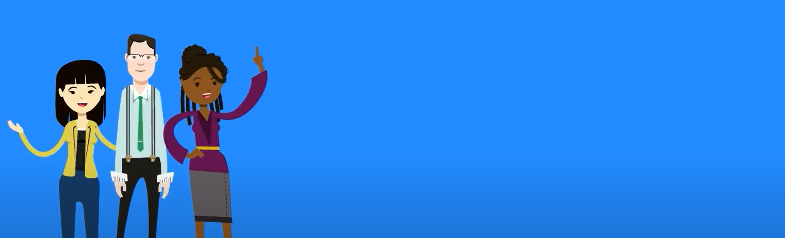
Vorme van GGG
Kyk: Gender-Based Violence – What is it all about? https://www.youtube.com/watch?v=Olt7TzgntA8 (6 min 39 sek)
Vorme van GGG
Fisies
Iemand slaan omdat hy/sy iets gesê het waarvan die maat nie hou nie
Seksueel
Iemand dwing om seks te he, want dis jou “reg” (verkrag, teistering, uitbuiting)
Sielkundig
Veroordeel ‘n sterk, selfgeldende meisie en om ‘n gay of lesbiese persoon se seksuele oriëntasie 'n siekte te noem.
Ekonomies
Gebruik geld, kos, of klere om iemand te dwing om seks te hê
GGG kan met enigiemand gebeur
Geweld teen LGBTIQA+ mense – Diskriminasie gebaseer op seksuele identiteit
Gesinsgeweld (GG) – Fisiese, emosionele of seksuele geweld deur familielid (bv. lewensmaat, ouer)
Seksuele geweld (SG) – Seksuele dade wat ongewens is bv. teistering, sekshandel, seksuele uitbuiting
Geweld teen vroue en meisies (GTVM) – Geweld spesiek op vrou en meisies gerig
Geweld in intieme verhoudings (GIV) – Geweld deur ‘n romantiese maat hetsy fisies, seksueel of sielkundig
Notes:
GGG neem verskillende vorme aan:
Fisies: byvoorbeeld as iemand deur hul maat geslaan word omdat hy/sy iets gesê of gedoen het waarvan die maat nie hou nie.
Seksueel: byvoorbeeld as 'n seun 'n meisie probeer dwing om seks te hê (haar verkrag) omdat hy voel dat dit sy reg as haar kêrel is.
Sielkundige: byvoorbeeld, wanneer 'n sterk en selfgeldende meisie veroordeel word omdat sy vir haarself opstaan; of wanneer 'n gay of lesbiese persoon vertel word dat hulle seksuele oriëntasie 'n siekte is.
Ekonomies: byvoorbeeld wanneer iemand wat finansiële mag en beheer het, 'n ander dwing om seks te hê deur hulle van kos, klere of geld te ontneem.
Kyk: Gender-based violence - What is it about?
https://www.youtube.com/watch?v=Olt7TzgntA8 (6 min 39 sek)
(Onderwysersnota: Hierdie video is redelik lank, daar word voorgestel dat jy hier en daar stop en kyk of leerders vrae het of konsepte wat van belang is, uitwys. Wees bedag op tydsbeperkings)
GGG kan met enigiemand gebeur:
Geweld teen vroue en meisies (GTVM): geweld wat spesifiek op vroue en meisies gerig is.
Geweld teen LGBTQIA+-mense: geweld wat op mense gerig is wat as lesbies, gay, biseksuele, transgender en/of interseks identifiseer.
Geweld in intieme verhoudings (GIV): fisiese, emosionele en seksuele geweld deur 'n romantiese maat. Geweld in intieme verhoudings vind plaas wanneer een maat gewelddadig - hetsy fisies, seksueel of sielkundig (verstand, gevoelens, gees) - teenoor die ander maat optree. Byvoorbeeld, 'n seun kan gewelddadig teenoor sy meisie optree.
Gesinsgeweld (GG): fisiese, emosionele en seksuele geweld deur 'n familielid. Hierdie geweld kan seksuele en fisiese aanranding, dwang en seksuele teistering wees. Byvoorbeeld, 'n man wat sy vrou of kind slaan omdat hy dink dat 'n man die baas van die gesin is en die reg het om dit te doen.
Seksuele geweld (SG): Verskeie seksuele dade wat ongewens is of op iemand anders afgedwing word. Dit kan verkragting, seksuele teistering, seksuele uitbuiting of sekshandel behels.
Dit kan die volgende insluit:
Sekshandel: ontvoering van meisies / vroue / seuns om sekswerkers te wees.
Tradisionele praktyke soos vroeë en gedwonge huwelike.

Slide 6
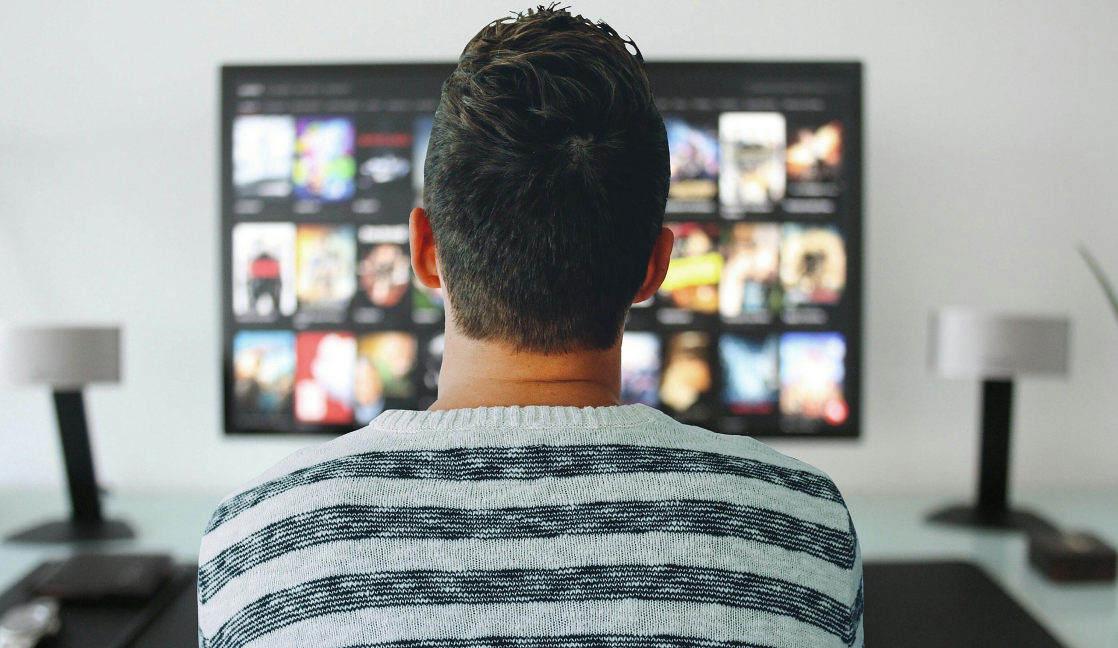
Oorsake van GGG
Geslagsongelykheid
Ongelyke magsverhoudings en geslagsstereotipes maak sommige groepe (bv. vroue) meer kwesbaar vir geweld.
Aangeleerde gedrag
Geweld word in gemeenskappe genormaliseer deur kultuur, godsdiens en tradisies rondom manlikheid en vroulikheid.
Media
Geslagsverwagtinge word versterk deur TV, advertensies en stories (bv. “stoere seuns” teenoor “onderdanige meisies”).
Alkohol- en dwelmmisbruik
Ongelyke magsdinamika
Bv. “Sugar daddy” dinamika waar jong meisies kwesbaar is vir verkragting deur ouer mans.
Gebrek aan hulpbronne
Min veilige ruimtes vir oorlewendes.
Verminder inhibisies, aanspreeklikheid, en verhoog die risiko van geweld.
Notes:
Oorsake van geslagsgebaseerde geweld:
Alhoewel daar nooit 'n verskoning of regverdiging vir GGG is nie, is dit belangrik om te verstaan waarom dit voorkom. Deur hierdie faktore te verstaan, is dit makliker vir ons om te voorkom dat dit gebeur of herhaal.
Geslagsongelykheid: As gevolg van die ongelykheid tussen verskillende geslagte, is geslagsidentiteite wat as onderdanig beskou word, meer kwesbaar vir gevalle van geweld. Byvoorbeeld, vroue is meer geneig om geweld wat deur 'n man gepleeg word te ervaar. Dit is omdat vroue histories meer kwesbaar is vir onderdrukking gebaseer op geslagstereotipes en waargenome magswanbalanse.
Aangeleerde gedrag: GGG word in sommige gemeenskappe as 'normaal' beskou waar kulturele en godsdienstige praktyke rakende manlikheid en vroulikheid 'n groot rol speel in hoe ons verskillende geslagte moet behandel. Daar is dus ‘n oortuiging dat die voortsetting van geweld normaal is, en daarom word dit aangeleerde gedrag.
Die media: Soos hulle grootword, ontvang kinders indirekte boodskappe oor wat van hul geslag verwag word. Seuns word byvoorbeeld aangemoedig om aan rowwe speletjies deel te neem terwyl meisies aangemoedig word om meer onderdanig te wees. Hierdie tipe boodskappe is veral duidelik in die media (deur die TV wat ons kyk, of dinge wat ons lees) wat aggressiewe manlikheid versterk en dus GGG normaliseer.
Ander faktore: Alkohol- en dwelmmisbruik kan GGG indirek veroorsaak. Iemand wat onder die invloed is, is minder geïnhibeer en kan magteloos voel wat daartoe lei dat hulle meer misdrywe pleeg. In ander gevalle sal verhoudings tussen uiteenlopende ouderdomme ook GGG tot gevolg hê, aangesien hierdie tipe verhoudings dikwels aansienlik ongelyke magsdinamika behels. Baie jong meisies is kwesbaar vir verkragting as gevolg van hierdie magswanbalans.
Dit is nie die enigste faktore wat 'n rol speel in die voorkoms van GGG nie. Die gebrek aan hulpbronne en plekke van veiligheid speel ook 'n rol.

Slide 7
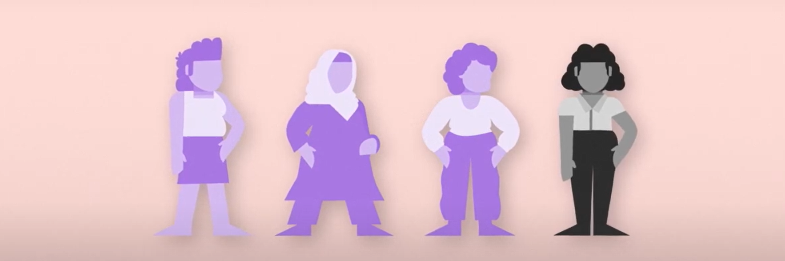
Gevolge van GGG
Kyk: What are the impacts of gender-based violence? https://www.youtube.com/watch?v=Duf4VR8b15g
(1 min 52 sek)
Fisies
Beserings, dood, seksuele oodraagbare siektes/ MIV, ongewenste swangerskappe, miskrame
Sielkundig
Depressie, angs, PTSV, vrees, skok, trauma
Verwronge gedrag
Lae selfbeeld, middelmisbruik, skaamte, skuldgevoelens, selfmoordgedagtes, konstante vrees
Addisionele impakte:
Beperkte toegang tot mediese of psigososiale ondersteuning in baie gebiede
Gesinne kan indirekte trauma ervaar en sukkel om oorlewendes te ondersteun.
Notes:
Gevolge van geslagsgebaseerde geweld
Geslagsgebaseerde geweld is nadelig vir 'n slagoffer se lewe. Slagoffers sal nie net die fisiese impak ervaar nie, maar ook die gedrags- en sielkundige impak.
Die gevolge van GGG kan die volgende insluit:
Fisies – insluitend besering en / of dood, seksueel oordraagbare siektes of infeksies, soos MIV, ongewenste swangerskappe en miskrame.
Sielkundig – soos depressie, angs, posttraumatiese stresversteuring (PTSV), vrees, skok en komplekse trauma.
Verwronge gedrag – kan 'n swak selfbeeld, dwelmmisbruik, skaamte, skuldgevoelens, konstante vrees of selfmoordgedagtes veroorsaak.
Kyk: What are the consequences of gender-based violence?
https://www.youtube.com/watch?v=Duf4VR8b15g (1 min 52 sek)
Op individuele vlak lei GGG tot sielkundige trauma en kan dit fisiese, sielkundige en gedragsgevolge vir oorlewendes hê. In baie dele van die land is daar swak toegang tot formele psigososiale of selfs mediese ondersteuning, wat beteken dat baie oorlewendes nie toegang het tot die hulp wat hulle nodig het nie. Gesinne en geliefdes van oorlewendes kan ook indirekte trauma ervaar, en baie weet nie hoe om effektiewe ondersteuning aan die oorlewende te bied nie.

Slide 8

Emosionele en sosiale impak van GGG
Skaamte
Om verantwoordelik te voel vir die mishandeling of om voor ander blootgestel te word.
Spyt en skuld
Om te glo dat jou eie optrede die mishandeling veroorsaak het.
Woede
Kan veroorsaak dat oorlewendes ander skade verokken; baie boelies is self geboelie.
Depressie
Hartseer, hopeloosheid, verraad, moeilik om vreugde te voel.
Skuldgevoelens
Veral na seksuele mishandeling as gevolg van manipulerende skuldplasing deur die oortreder.
Eensaamheid
Om geïsoleer te voel en nie by ander kan uitkom nie.
Emosionele pyn
Trauma kan veroorsaak dat hulle gewelddadig teenoor ander optree.
Lae selfbeeld
Om jou eie waarde te bevraagteken en jou gesondheid en voorkoms te verwaarloos.
Notes:
GGG is 'n diepgaande menseregteskending met groot sosiale en ontwikkelingsimpakte vir oorlewendes, hul gesinne, gemeenskappe en die samelewing as geheel.
Skaamte: Mense voel dikwels skaam omdat hulle glo dat die mishandeling hulle eie skuld is, of hulle voel blootgestel.
Spyt en skuld: Mense is soms spyt oor dinge wat hulle gedoen of gesê het in die aanloop tot die mishandeling. Hulle blameer hulself en dink dat hulle die geweld of mishandeling veroorsaak het. Maar dit is nooit die slagoffer se skuld nie. 'n Oortreder kan sy/haar optrede betreur nadat hy/sy gewelddadig of beledigend was.
Woede: 'n Algemene reaksie as 'n mens geviktimiseer word. Woede kan veroorsaak dat 'n mishandelde persoon ander begin mishandel (fisiese, seksuele of emosionele mishandeling). Baie boelies is self geboelie of het swaar lyfstraf gekry.
Depressie: Baie mense wat mishandel is, voel hartseer, hopeloos, magteloos en te na gekom. Dit maak dit vir hulle moeilik om weer te herstel, of gelukkig en hoopvol te voel.
Skuldgevoelens: Mense voel dikwels skuldig wanneer hulle seksueel misbruik is omdat die oortreder hulle laat glo dat hulle mishandel wou word en dat dit wat gebeur het, hulle skuld was.
Eensaamheid: Geweld en mishandeling laat mense dikwels alleen voel. Hulle voel hulle het niemand om mee te praat oor wat met hulle gebeur het nie. Iemand na aan hulle kon hulle mishandel het, hulle gee dalk vir die persoon om en wil hulle nie in die moeilikheid laat beland nie. Hulle voel dalk hulle kan nie vir iemand anders daarvan vertel nie. Dit is 'n baie eensame situasie.
Emosionele pyn: Wanneer 'n persoon emosioneel seergemaak word, kan die pyn en trauma hul gedrag negatief beïnvloed. Dit kan veroorsaak dat hulle gewelddadig teenoor ander optree.
Seksuele geweld ondermyn selfbeeld: 'n Persoon word minder seker word van wie hy/sy is. Hulle bevraagteken hul waarde, waardes en waardigheid as mens word. Partykeer hou hulle op om na hul gesondheid en voorkoms om te sien.

Slide 9

Impak van GGG vir Suid-Afrika as ‘n samelewing
Gesondheidsorgfasiliteite
±1.75 miljoen mense soek jaarliks gesondheidsorg vir beserings
MIV-risiko
16% van vroue se VIGS-infeksies word gekoppel aan huishoudelike geweld; mans wat verkrag word, het langtermyn verhoogde VIGS-risiko.
Reproduktiewe gesondheid
Verhoogde risiko van ongewenste swangerskap, VIGS en ander seksuele oordraagbare siektes na verkragting.
Geestesgesondheid
Meer as ’n derde van vrouens wat verkrag word, ontwikkel PTSV; depressie, selfmoordgedagtes en middelmisbruik is algemeen; mans wat verkrag word, loop ook risiko vir alkoholmisbruik, depressie en selfmoord.
Ekonomiese gevolge
Hoë GGG-koerse plaas druk op gesondheids- en geregtigheidstelsels; baie oorlewendes kan nie werk of vrylik rondbeweeg nie.
Notes:
Impak van GGG en geweld vir Suid-Afrika as 'n samelewing:
Suid-Afrikaanse gesondheidsorgfasiliteite – Na raming soek 1,75 miljoen mense jaarliks gesondheidsorg vir beserings as gevolg van geweld.
MIV – 'n Geskatte 16% van alle MIV-infeksies by vroue kan verhoed word as vroue nie huishoudelike geweld van hul vennote ervaar nie. Mans wat verkrag is, het 'n langtermyn verhoogde risiko om MIV op te doen.
Reproduktiewe gesondheid – Vroue wat verkrag is, loop die risiko van ongewenste swangerskap, MIV en ander seksueel oordraagbare infeksies.
Geestesgesondheid – Meer as 'n derde van vroue wat verkrag is, ontwikkel post-traumatiese stresversteuring (PTSV), wat onbehandeld op lang termyn voortduur. Depressie, selfmoord en dwelmmisbruik kom ook algemeen onder hierdie oorlewendes voor. Mans wat verkrag is, loop die risiko van alkoholmisbruik, depressie en selfmoord.
Geweld het ook beduidende ekonomiese gevolge. Die hoë koers van GGG plaas 'n swaar las op die gesondheids- en strafregstelsels. Baie oorlewendes is ook nie in staat om te werk of andersins vrylik in die samelewing te beweeg nie.

Slide 10
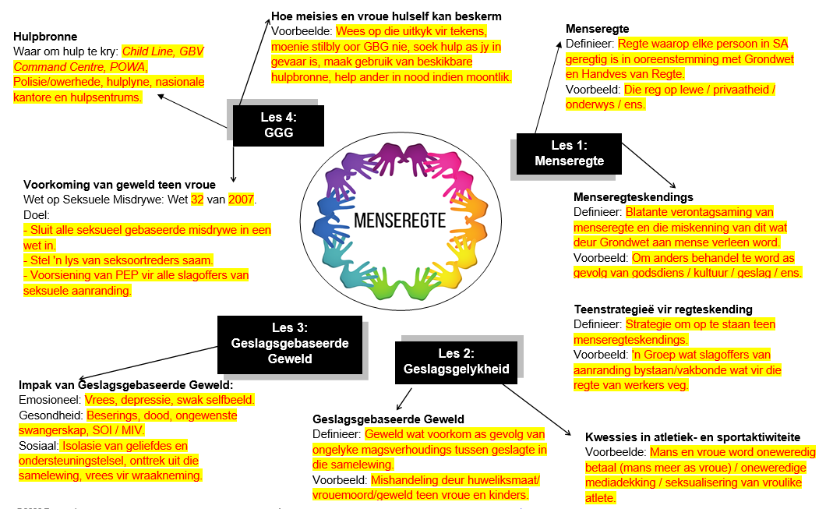
Notes:
Hierdie les het swaar en ernstige inhoud gedek. Neem 'n paar minute om na te dink oor wat jy geleer het terwyl jy die Les 3-gedeelte van die Les 1- 4 – Grafiese Organiseerder voltooi.
Jy kan ook jou antwoorde vir Les 1 en 2 met die regte antwoorde op die skerm nagaan. Sien Les 1 - 4 – Grafiese Organiseerder MEMO

Slide 11
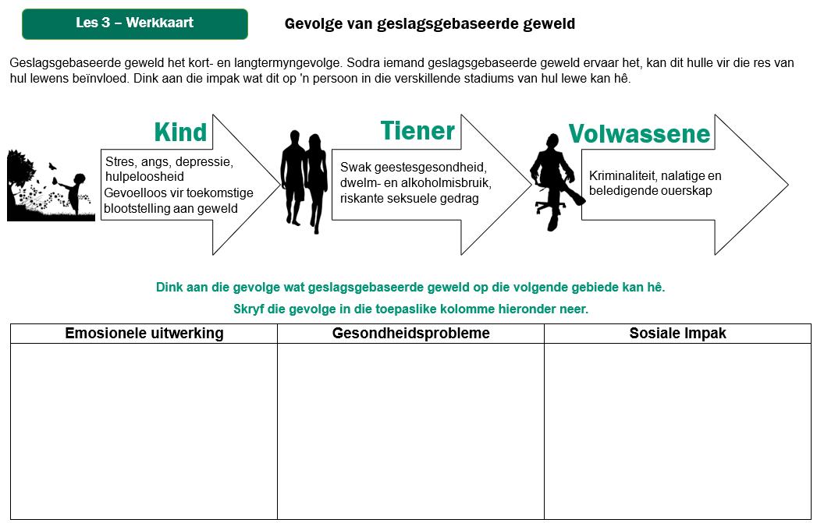
Notes:
Jou aktiwiteit vir hierdie les (sien Les 3 - Werkkaart) gaan oor die impak wat geweld op 'n persoon regdeur hul lewe kan hê. Jy kan kies om dit op jou eie (bepaal of jou leerders dalk eerder in stilte moet werk) of saam met 'n maat voltooi.
Ons sal volgende week jou antwoorde nagaan (sien Les 3 - Werkkaart MEMO) Wat nie nou klaargemaak word nie, sal huiswerk wees.

